Slide 1

lukutaidon koE
ÄI2&ÄI3

Slide 2
lukutaidon koe on yo-kokeen toinen osa
Ylioppilaskokeessa on 2 koetta:
kirjoitustaidon koe = 1 aineistopohjainen esseemuotoinen kirjoitus (6000 merkkiä)
lukutaidon koe = 2 – 4 aineistona olevia tekstejä analysoivia ja tulkitsevia vastauksia (2000 – 4500 merkkiä)

Slide 3
Mitä LUKUTAIDON KOKEESSA tutkitaan?
Kriittinen lukutaito = taito arvioida tekstien tavoitetta ja ymmärtää tekstien taustalla olevia tarkoitusperiä, esim. tekstien vaikuttamispyrkimyksiä.
Kulttuurinen lukutaito = taito tiedostaa, miten ympäröivä yhteiskunta ja kulttuuri näkyvät tekstien kielessä ja niiden välittämissä arvoissa ja asenteissa.
Tulkinnan taidot = tekstin eri tasojen käsittelyä ja merkityksen antamista
Notes:
kokelaan kriittistä ja kulttuurista lukutaitoa sekä tekstien tulkinnan taitoa.

Slide 4
LUKUTAIDON Kokeessa on KAKSI osaa
Osa I = asia- ja mediatekstit
Osa II = kaunokirjalliset ja muut fiktiiviset tekstit
Molemmissa osissa on 2 vaihtoehtoa, joista valitaan yksi.
Tehtävät voivat olla yksi- tai kaksiosaisia.

Slide 5


Vastausten pituus ja pisteet
noin 2000 merkin pituinen vastaus = 12 pistettä
noin 2500 merkin pituinen vastaus = 18 pistettä
noin 4500 merkin pituinen vastaus = 30 pistettä
Kaksiosaisen tehtävän osat
Yksiosainen tehtävä
Vastausten merkkimäärä pitää aina tarkistaa tehtävänannosta!

Slide 6

Arviointi
Arvioinnin kohteena ovat
kokonaiskuva lukutaidosta
vastauksen sisältö
vastauksen esitystapa (mm. kieli)
painotetaan

Slide 7
minkälaisia aineistoja?
Asia- ja mediatekstit
= artikkeli, uutinen, reportaasi, mainos jne. myös liikkuvana kuvana
Kaunokirjalliset ja muut fiktiiviset tekstit
= proosa, lyriikka, draama myös liikkuvana kuvana, esim. elokuvakatkelma

Slide 8
Minkälaisia tehtäviä?
Erittele tai analysoi = Tee tarkkoja havaintoja tekstin ilmaisukeinoista. Käytä tekstilajin analyysiin sopivia käsitteitä.
Tulkitse = Tee päätelmiä, miksi analyysissa löytämiäsi keinoja käytetään. Mitä niillä tavoitellaan? Miten ne liittyvät kaunokirjallisen tekstin teemoihin?. Suhteuta teksti kontekstiin, johon se liittyy.
Arvioi = Perustele, toimiiko teksti esimerkiksi suhteessa kohderyhmään ja kontekstiin.
Vertaile = Etsi eroja ja yhtäläisyyksiä ja pohdi niiden syitä.

Slide 9
vastauksen pituus?
Äidinkielen ja kirjallisuuden tehtävissä merkkimäärä on aina suositus, ei automaattisia pistevähennyksiä.
Merkkimäärä antaa kuitenkin osviittaa, kuinka laajaa ja syvällistä analyysia odotetaan.
Jos merkkimäärä alittuu reippaasti, havaintoja tekstistä ei ole luultavasti tehty riittävästi tai niitä ei ole perusteltu kunnolla.
Jos taas pituutta on paljon yli suosituksen, voi olla, että vastaus on toisteinen tai sisältää liikaa sellaista pohjatekstin referointia, joka ei suoranaisesti toimi päätelmien perusteluna.

Slide 10
TÄRKEÄ: LUKUTAIDON KOKEESSA ei KYSYTÄ SINUN mielipidettäSI.
Vastauksen tyyli pyritään pitämään objektiivisena.
Esitettyjen havaintojen ja päätelmien tulee pohjautua aineistona olevaan tekstiin.
Jos siis tehtävänä on vaikkapa eritellä tuulivoimasta kertovaa artikkelia, tarkoitus on tutkia, millaisen kuvan teksti antaa aiheesta ja millä keinoilla.
Vastaus ei kerro kirjoittajan omia ajatuksia eikä mielipiteitä tuulivoimasta.

Slide 11
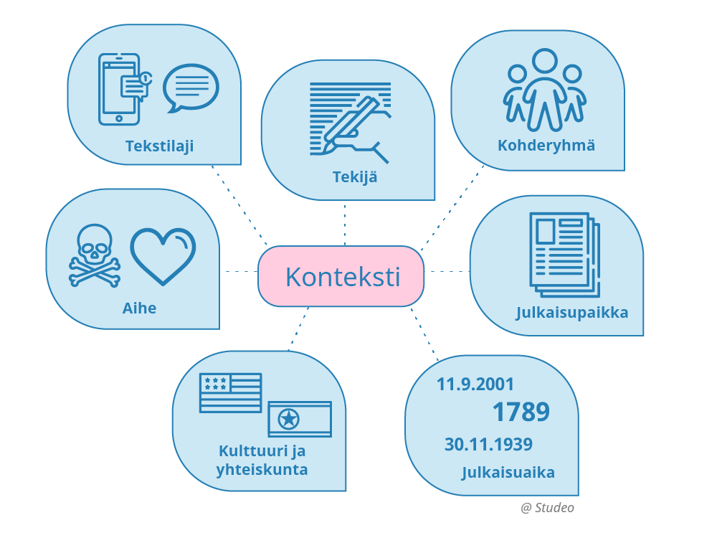
MUISTA konteksti

